Slide 1
GRABFOOD AI BALANCED DIET
Từ “không biết ăn gì” đến bữa ăn phù hợp
Nhóm A2
Nguyễn Đoàn Gia Tuấn
Phạm Văn Sơn
Nguyễn Minh Đức
AI agent gợi ý món từ menu thật theo bối cảnh, khẩu vị và mục tiêu dinh dưỡng của user.
2A202600669
2A202600701
2A202600808
Track: Food & Local Delivery
App thật: GrabFood
Prototype: FastAPI + OpenAI SDK + menu data
Demo local: http://localhost:8000 hoặc IP WiFi cùng mạng
Day06-E403-NhomA2 · GrabFood AI Balanced Diet · 1/8

Slide 2
USER CỤ THỂ
User không thiếu món ăn; họ thiếu một quyết định bữa ăn đáng tin.
AI LÀ USER?
BỐI CẢNH
QUYẾT ĐỊNH CẦN AI
Nhân viên văn phòng hoặc sinh viên bận rộn, mở GrabFood vào giờ trưa/chiều và không biết nên ăn gì.
User không bắt đầu bằng tên món rõ ràng. Họ thường nói: “ăn gì nhẹ bụng?”, “nhiều đạm”, “keto”, “món nào no lâu?”.
1
Hiểu nhu cầu
2
Đọc menu thật
Họ muốn nhanh, no, hợp khẩu vị và không phá chế độ ăn.
3
Gợi ý món phù hợp
Day06-E403-NhomA2 · GrabFood AI Balanced Diet · 2/8

Slide 3
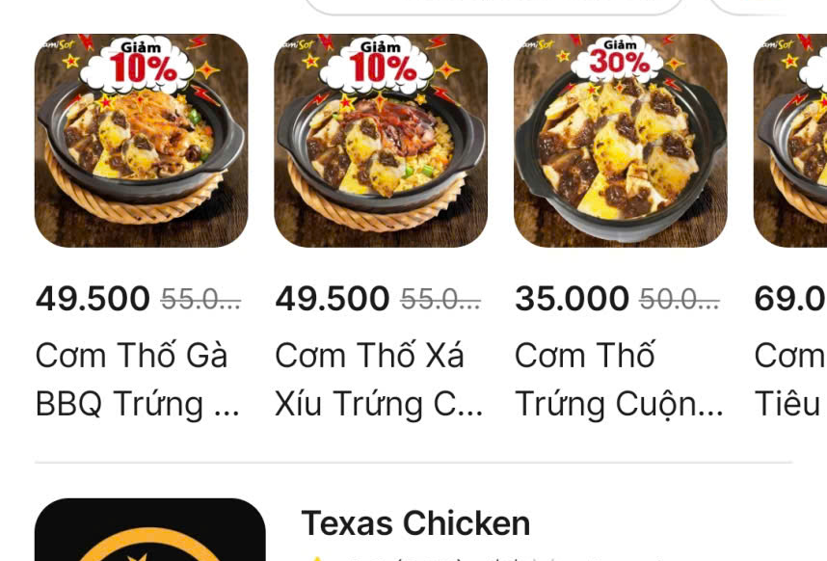
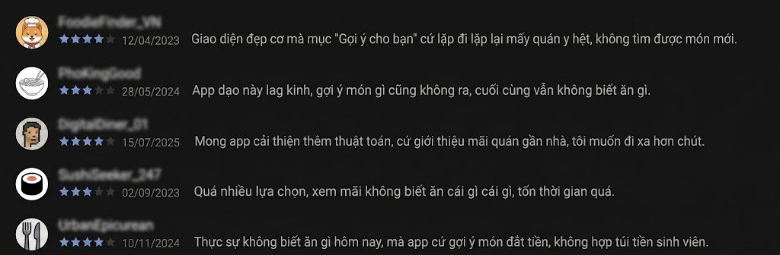
PAINPOINT
Pain chính: user mất thời gian chọn món nhưng vẫn không chắc bữa ăn có cân bằng.
3 VẾT ĐAU CẦN GIẢI
Không biết nên ăn món gì
Không thấy rõ calo / protein / carb
PAIN TỪ FEEDBACK
User phàn nàn gợi ý chưa đúng ý, tìm món mất thời gian, thiếu ngữ cảnh cá nhân.
Không có cảnh báo khi món rủi ro với chế độ ăn
QUAN SÁT TỪ MENU
Menu có nhiều món đơn lẻ, ít hỗ trợ ghép thành bữa ăn đủ chất.
Nếu AI chỉ trả lời “món này hợp” mà không cảnh báo thành phần ẩn, demo sẽ thiếu failure path.
Day06-E403-NhomA2 · GrabFood AI Balanced Diet · 3/8

Slide 4
INSIGHT
Cơ hội sản phẩm: chuyển từ search theo từ khóa sang agent hiểu ý định ăn uống.
1
2
3
4
USER NÓI BẰNG NGÔN NGỮ TỰ NHIÊN
AI ĐỐI CHIẾU MENU DATA
AI GIẢI THÍCH NGẮN
USER KIỂM SOÁT QUYẾT ĐỊNH
“Tôi muốn ăn keto, tránh sốt/đường ẩn”
Chỉ chọn món/quán có trong all_stores.json
Tên món, quán, ảnh, phân tích dinh dưỡng
Có thể yêu cầu đổi món, sửa tiêu chí, hoặc đi đến quán
Định hướng: AI tăng năng lực ra quyết định; chỉ tự động điều hướng/thêm món sau khi user đã chấp nhận.
Day06-E403-NhomA2 · GrabFood AI Balanced Diet · 4/8

Slide 5
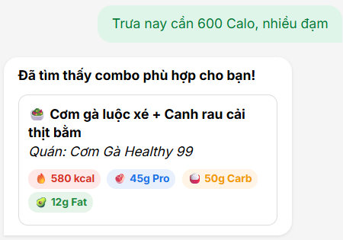
GIẢI PHÁP
Prototype mô phỏng một lớp AI ngay trong trải nghiệm GrabFood.
TÍNH NĂNG LÕI
Chatbot nổi trong giao diện GrabFood mobile
Quick actions cho nhu cầu phổ biến: giảm cân, nhiều đạm, keto, no lâu
LLM đọc menu thật và trả về thẻ món ăn có ảnh
Mỗi gợi ý có phân tích ngắn thay vì mô tả dài
Nút “Đến quán ngay” mô phỏng bước handoff sang đặt món
Day06-E403-NhomA2 · GrabFood AI Balanced Diet · 5/8

Slide 6
CANVAS QUYẾT ĐỊNH
Những quyết định sản phẩm giữ AI ở đúng mức: hỗ trợ trước, tự động sau khi được duyệt.
VALUE
TRUST
Giúp user chốt món nhanh hơn mà vẫn bám mục tiêu calo, protein, khẩu vị và bối cảnh bữa ăn.
Khi AI không chắc, hiển thị cảnh báo, cho user sửa tiêu chí hoặc yêu cầu gợi ý khác.
FEASIBILITY
LEARNING SIGNAL
Dữ liệu menu đã có trong JSON; backend FastAPI gọi LLMProvider qua OpenAI SDK.
Các phản hồi như “không ngọt”, “ít cơm”, “thêm rau” được dùng để cá nhân hóa lần sau.
Day06-E403-NhomA2 · GrabFood AI Balanced Diet · 6/8

Slide 7
LUỒNG KIỂM THỬ
Bốn ca test cho thấy prototype biết xử lý cả đúng, mơ hồ, sai và sửa.
HAPPY
LOW CONFIDENCE
“600 calo, nhiều đạm, ít dầu mỡ”
“Món nào no lâu nhưng chưa biết chọn gì”
AI gợi ý món phù hợp ngay, có ảnh/quán/phân tích.
AI hỏi lại hoặc giới hạn gợi ý vì tiêu chí còn mơ hồ.
FAILURE
CORRECTION
“Keto nghiêm ngặt, tránh sốt/đường ẩn”
“Bớt cơm, thêm rau, dưới 500 calo”
AI phải hiện cảnh báo: sốt/topping có thể chứa đường hoặc bột ẩn.
AI cập nhật gợi ý theo chỉnh sửa và không giữ món mâu thuẫn.
Day06-E403-NhomA2 · GrabFood AI Balanced Diet · 7/8

Slide 8
TRIỂN KHAI VÀ TRÌNH BÀY
AI đã nằm trong flow thật: người xem có thể test trực tiếp qua cùng WiFi.
FRONTEND
BACKEND
DATA
LLM
index.html
FastAPI /api/chat
all_stores.json
OpenAI SDK
CÁCH CHẠY
KỊCH BẢN NÓI
cd D:\AI20k\lab6\Day06-E403-NhomA2\codebase
.\.venv\Scripts\Activate.ps1
python .\src\app.py
User và painpoint
Giải pháp AI trong GrabFood
Live demo 4 flow
Kết luận: AI hỗ trợ ra quyết định, user vẫn kiểm soát
URL demo: http://localhost:8000 · hoặc http://<IP-WiFi>:8000 khi cùng mạng
Day06-E403-NhomA2 · GrabFood AI Balanced Diet · 8/8

